Slide 1
ОСОБЕННОСТИ ОБЛАКОВ ДЛЯ DE

Slide 2

ОСОБЕННОСТИ ДИСКОВ ДЛЯ DE
ТИПЫ ДИСКОВ:
HDD
SSD
HIGH-IOPS SSD
LOCAL NVME
обычно на основе распределенных файловых систем производительность зависит от объема
объем диска можно только увеличивать
для максимальной производительности используются локальные диски

Slide 3
ОСОБЕННОСТИ VM ДЛЯ DE
СТАНДАРТНЫЕ
ВЫСОКОПРОИЗВОДИТЕЛЬНЫЕ
CPU 80 CORE
RAW 256-640 GB
CPU 40 CORE
RAW 256-640 GB
Вертикальное масштабирование с downtime

Slide 4
ОСОБЕННОСТИ СЕТИ
ПОМНИМ О
— о сетевых задержках, когда строим распределенные по разным дата-центрам системы
ПРОПУСКНАЯ СПОСОБНОСТЬ
ИСПОЛЬЗУЕМ
— по умолчанию разворачиваем без доступа из внешней сети
— группы безопасности, чтобы предоставить доступ из внешней сети
— настраиваем доступ только с определенных ip
— VPNaaS
1 Gbit/s
10 Gbit/s
В ЗАВИСИМОСТИ ОТ
— провайдера
— типа VM
— способа размещения

Slide 5

GPU В ОБЛАКЕ
ПОМНИМ О РАЗЛИЧНОЙ ФУНКЦИОНАЛЬНОСТИ
— для графического режима
— для вычислений
ОСОБЕННОСТИ И ПРИМЕНЕНИЕ
— фиксированные конфигурации
— подключение к кастомным конфигурациям VM
— использование GPU в рамках serverless сервисов

Slide 6
СЕРВИСЫ ДЛЯ DE
ПРЕИМУЩЕСТВА
— нет проблем с установкой, мониторингом, бэкапами
— отказоустойчивые кластерные варианты разворачивания из коробки
— используйте S3 для хранения данных
— Kubernetes подойдет для запуска data нагрузок, потоков
PAAS
Platform as a Service
Hadoop, Clickhouse, Greenplum и другие системы
IAAS
Infrastructure as a Service
Hadoop, Clickhouse, Greenplum и другие системы

Slide 7

S3 — SIMPLE STORAGE SERVICE
сервис представлен AWS в 2006 году. Сейчас доступен у большинства провайдеров по совместимому с AWS S3 API
по оценкам Databricks S3 дешевле HDFS в 5-10 раз
практически безгранично эластичен по сравнению с HDFS
SLA: 99.999999999% durability и 99.99% availability
слои storage и compute разделены

Slide 8

KUBERNETES
оркестрация контейнезированных приложений
управление жизненным циклом приложений
организация инфраструктуры для работы с приложениями
берет на себя compute нагрузку при разнесении на отдельные storage и compute слои

Slide 9
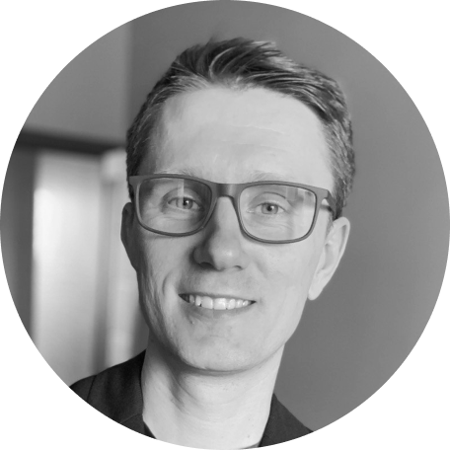
CПАСИБО
АЛЕКСАНДР ВОЛЫНСКИЙ

